Slide 1
第12章 非正弦周期电流电路
重点
1. 周期函数分解为付里叶级数
2. 非正弦周期函数的有效值和平均功率
3. 非正弦周期电流电路的计算

Slide 2
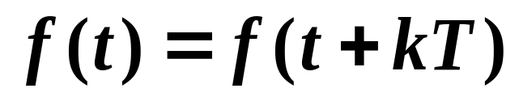
12.1 非正弦周期信号
生产实际中不完全是正弦电路，经常会遇到非正弦周期电流电路。在电子技术、自动控制、计算机和无线电技术等方面，电压和电流往往都是周期性的非正弦波形。
非正弦周期交流信号的特点
(1) 不是正弦波
(2) 按周期规律变化
例1
半波整流电路的输出信号

Slide 3

例2
示波器内的水平扫描电压
周期性锯齿波

Slide 4
例2
脉冲电路中的脉冲信号
t
T

Slide 5
交直流共存电路
例4
+V
E_{s}

Slide 6

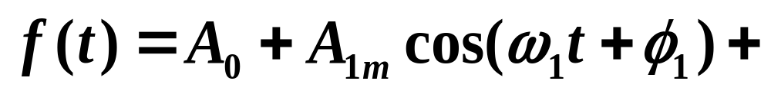
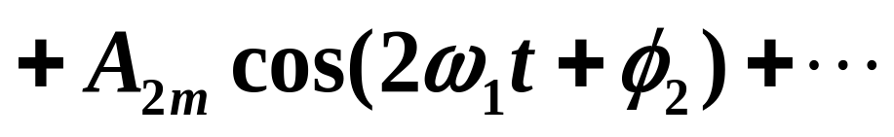
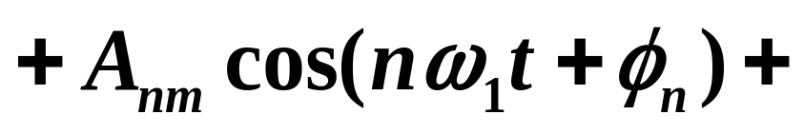

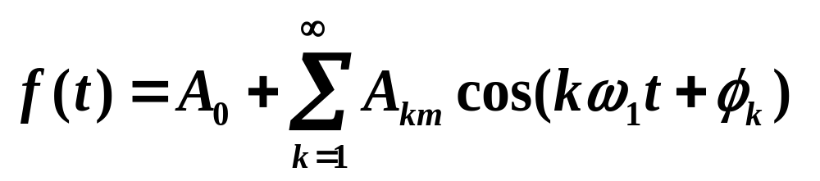
12.2 周期函数分解为付里叶级数
直流分量
基波（和原
函数同频）
周期函数展开成付里叶级数：
二次谐波
（2倍频）
高次谐波

Slide 7
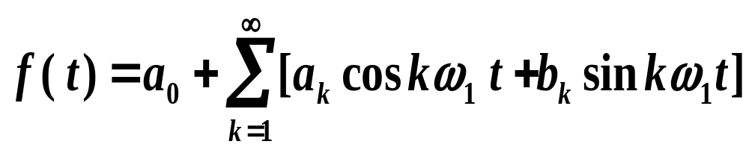
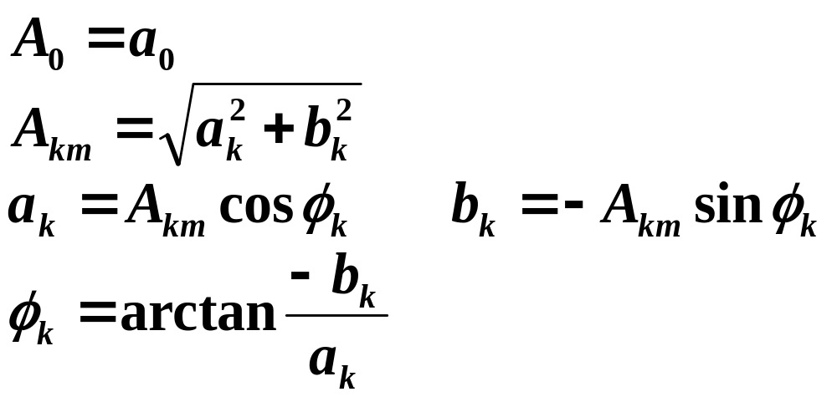
也可表示成：
系数之间的关系为

Slide 8
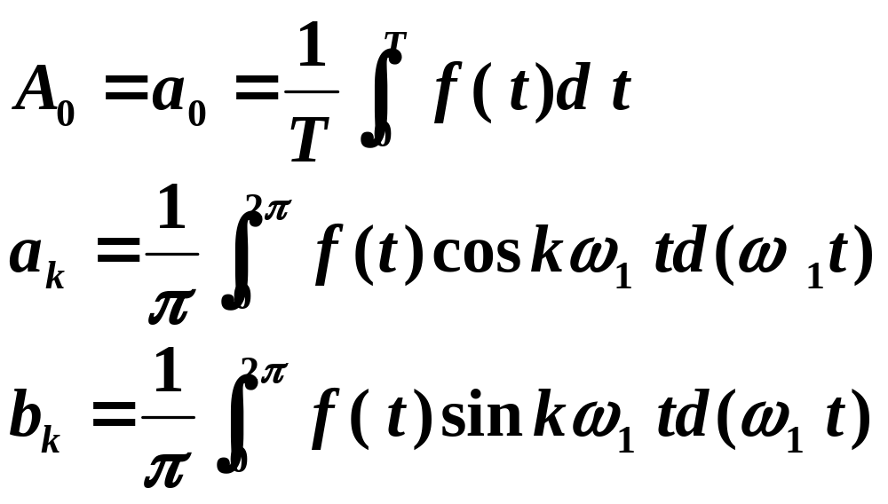
系数的计算：
求出A₀、a_{k}、b_{k}便可得到原函数f(t)的展开式。

Slide 9
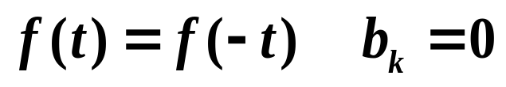
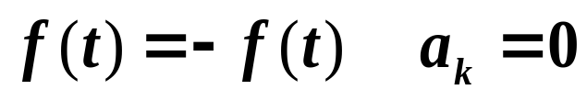
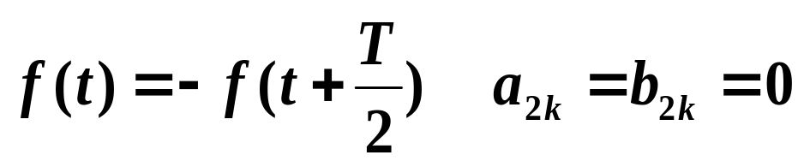
利用函数的对称性可使系数的确定简化
f(t)
（1）偶函数
－T/2
T/2
t
f(t)
（2）奇函数
T/2
t
－T/2
f (t)
（3）奇谐波函数
t
T/2
T

Slide 10
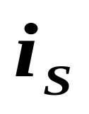
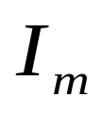
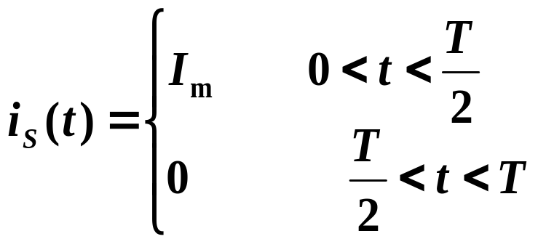
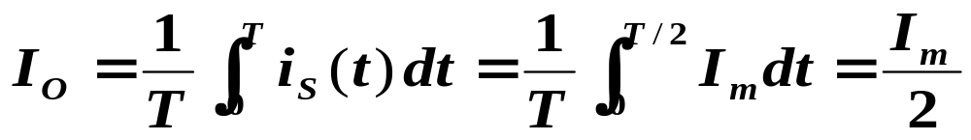
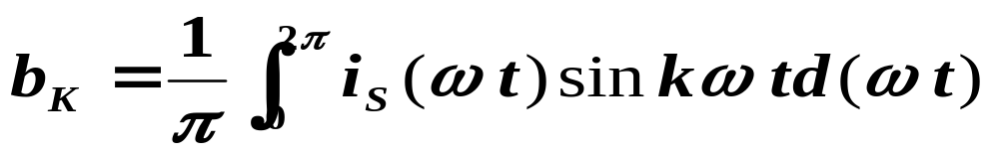
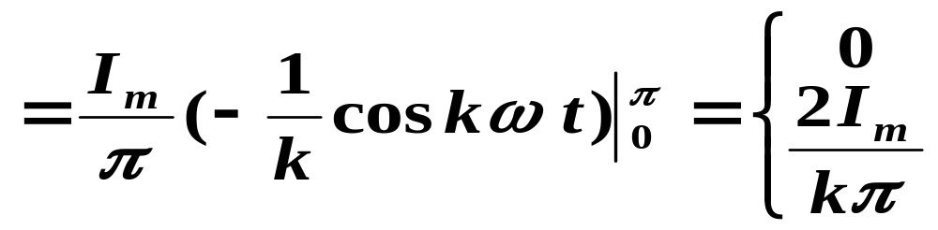
例1
周期性方波信号的分解
解
图示矩形波电流在一个周期内的表达式为：
t
T/2
T
直流分量：
谐波分量：
K为偶数
K为奇数

Slide 11
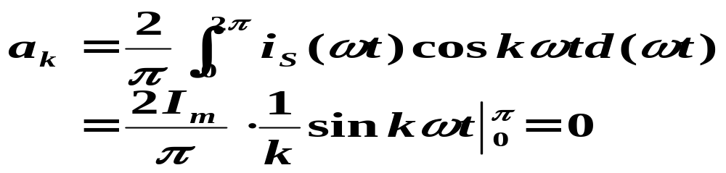
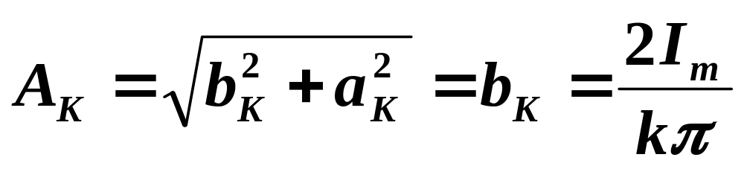
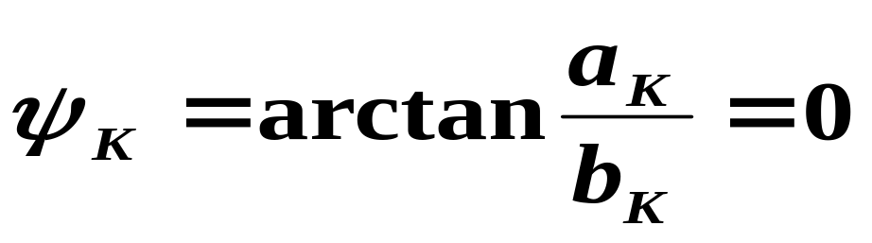
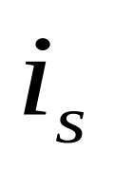
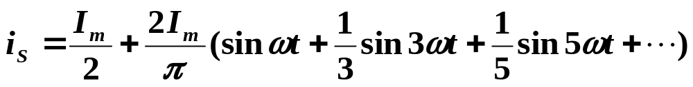
（K为奇数）
的展开式为：

Slide 12
周期性方波波形分解
直流分量
基波
t
t
三次谐波
五次谐波
七次谐波
t

Slide 13
直流分量+基波
直流分量
基波
直流分量+基波+三次谐波
三次谐波

Slide 14
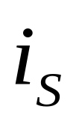
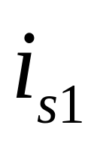
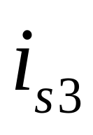
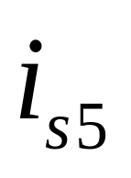
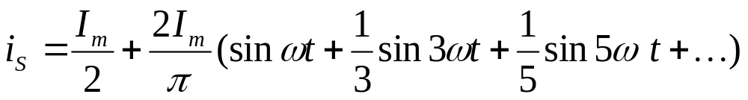

等效电源
t
T/2
T
I_{S0}
I_{S0}

Slide 15

A_{km}
矩形波的频谱图
t
T/2
T
0

Slide 16
例2
给定函数 f(t)的部分波形如图所示。为使f(t) 的傅立叶级数中只包含如下的分量：
f(t)
(1) 正弦分量；
(2) 余弦分量；
(3) 正弦偶次分量；
(4) 余弦奇次分量。
O
T/4
t
试画出 f(t) 的波形。
解
(1) 正弦分量；
f(t)
− T/2
− T/4
O
T/4
T/2
t

Slide 17
f(t)
(2) 余弦分量；
− T/2
− T/4
O
T/4
T/2
t
f(t)
(3) 正弦偶次分量；
− T/2
− T/4
O
T/4
T/2
t
f(t)
(4) 余弦奇次分量。
− T/2
− T/4
O
T/4
T/2
t

Slide 18
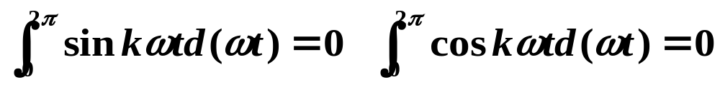
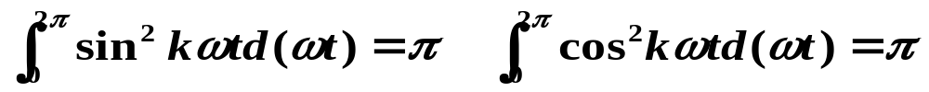
12.2 有效值、平均值和平均功率
1. 三角函数的性质
k整数
（1）正弦、余弦信号一个周期内的积分为0。
（2）sin²、cos² 在一个周期内的积分为π。

Slide 19
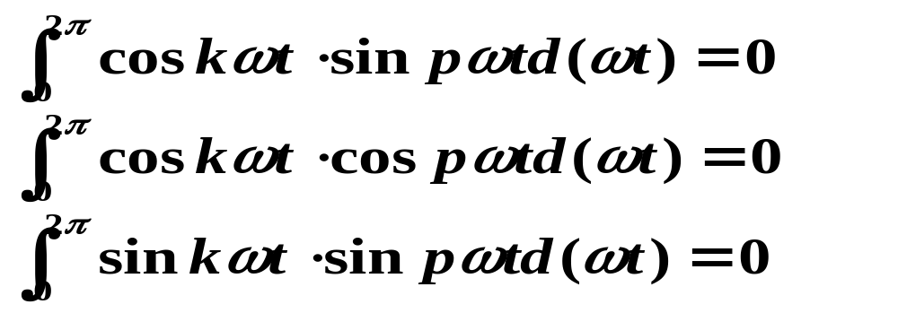
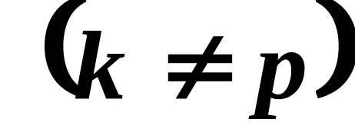
（3） 三角函数的正交性

Slide 20
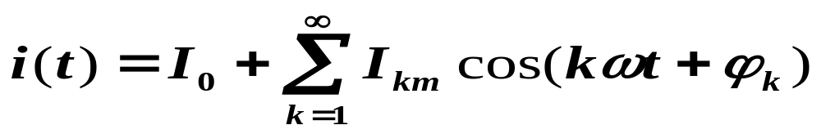
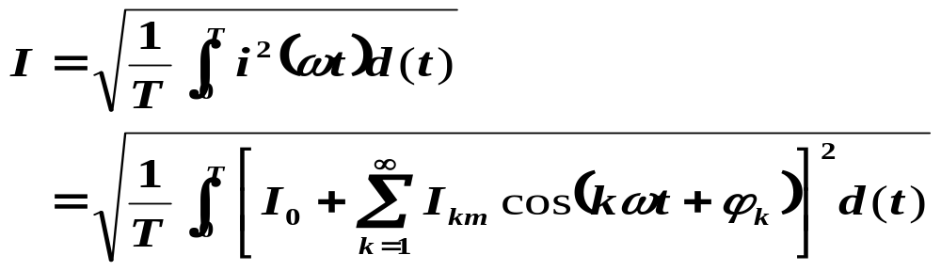
2. 非正弦周期函数的有效值
若
则有效值:

Slide 21
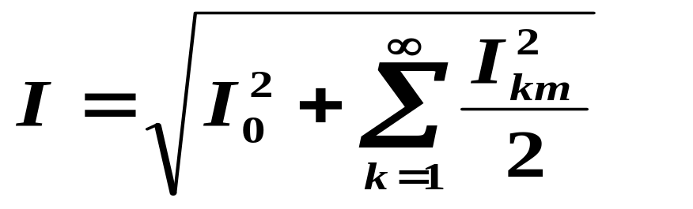
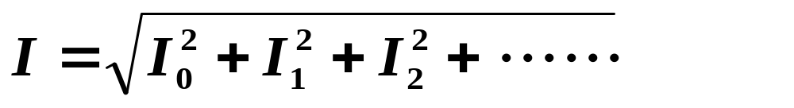
利用三角函数的正交性得：
结论
周期函数的有效值为直流分量及各次谐波分量有效值平方和的方根。

Slide 22
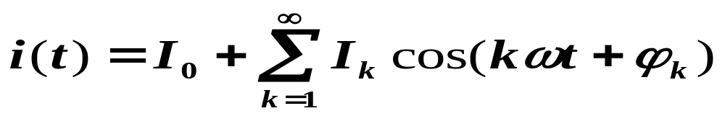
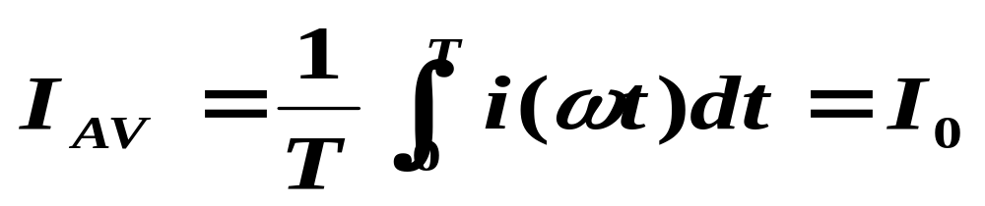
3. 非正弦周期函数的平均值
若
则其平均值为：
正弦量的平均值为0

Slide 23
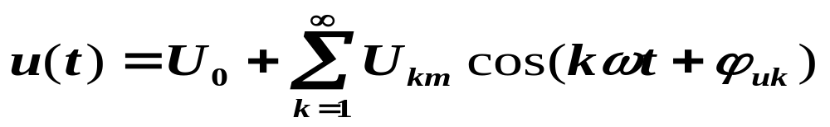
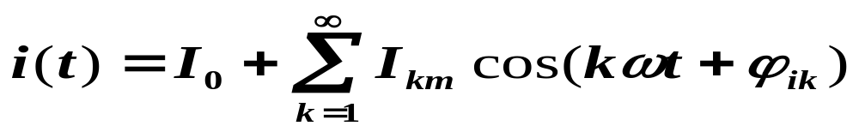
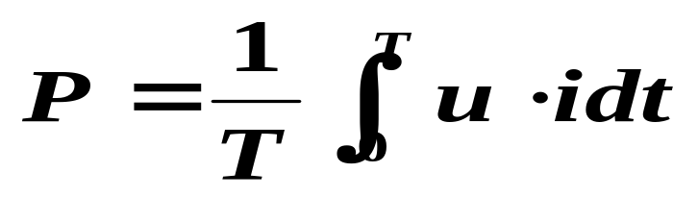
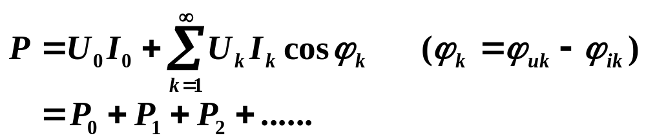
4. 非正弦周期交流电路的平均功率
利用三角函数的正交性，得：

Slide 24
结论
平均功率＝直流分量的功率＋各次谐波的平均功率

Slide 25
12.4 非正弦周期交流电路的计算
1. 计算步骤
（1） 利用付里叶级数，将非正弦周期函数展开
成若干种频率的谐波信号；
（2） 利用正弦交流电路的计算方法，对各谐波信号
分别应用相量法计算；
（注意:交流各谐波的 X_{L}、X_{C}不同，对直流C 相当于
开路、L相于短路。）
（3） 将以上计算结果转换为瞬时值迭加。

Slide 26
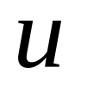
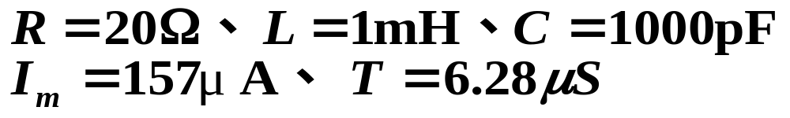
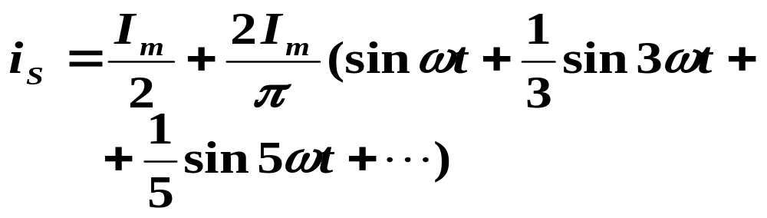
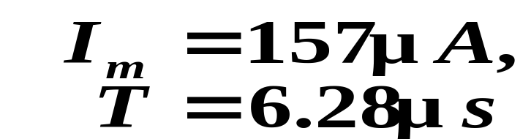
2. 计算举例
R
例1
方波信号激励的电路。求u, 已知：
C
L
解
（1）已知方波信号的展开式为：
t
T/2
T
代入已知数据：

Slide 27
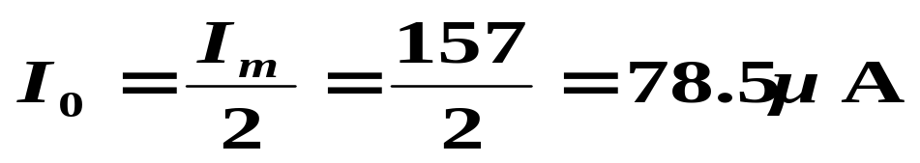
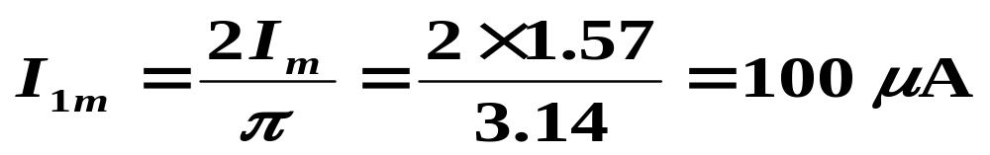
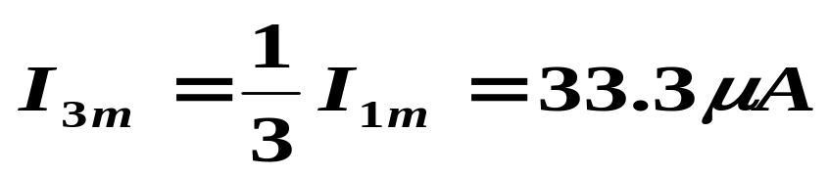
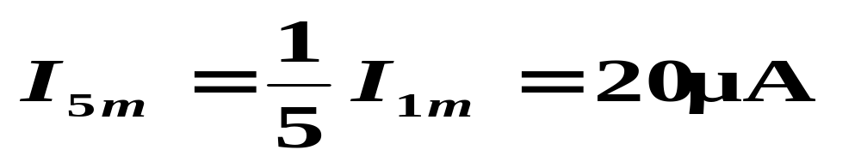
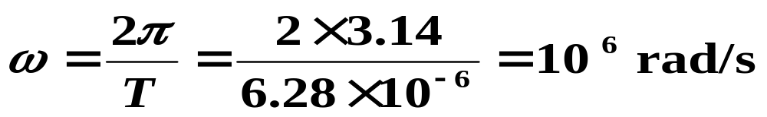




直流分量
基波最大值
三次谐波最大值
五次谐波最大值
角频率
电流源各频率的谐波分量为：

Slide 28




（2） 对各种频率的谐波分量单独计算：
（a) 直流分量 I_{S0} 作用
R
u₀
电容断路，电感短路:
I_{S0}
（b)基波作用
R
C
L
X_{L}>>R

Slide 29








(c)三次谐波作用

Slide 30




(d)五次谐波作用

Slide 31





(3)各谐波分量计算结果瞬时值迭加：

Slide 32

例2
求图示电路中各表读数(有效值)及电路吸收的功率。
V₂
L₁
L₂
30Ω
A₃
40mH
d
10mH
A₁
C₁
c
A₂
C₂
25μF
25μF
V₁
V₁
+
_
u
a
b

Slide 33
L₁
40mH
L₂
10mH
解
30Ω
i_{C1}
i_{L2}
c
d
C₁
25μF
C₂
25μF
i
u
_
+
a
b
(1) u₀=30V作用于电路，L₁、 L₂ 短路， C₁ 、 C₂开路。
L₁
L₂
30Ω
i_{C10}
i_{L20}
c
d
i₀
C₁
C₂
_
+
u₀
a
b
i₀= i_{L20} = u₀/R =30/30=1A, i_{C10}=0,
u_{ad0}= u_{cb0} = u₀ =30V

Slide 34









(2) u₁=120cos1000t V作用
L₁、C₁ 发生并联谐振。
j40Ω
j10Ω
30Ω
c
d
−j40Ω
−j40Ω
_
+
a
b

Slide 35








(3) u₂=60cos(2000t+π /4)V作用
j80Ω
j20Ω
L₂、C₂ 发生并联谐振。
30Ω
c
d
−j20Ω
−j20Ω
_
+
a
b

Slide 36





所求的电压、电流的瞬时值为：
i=i₀+ i₁ + i₂ =1A
i_{C1}= i_{C10} +i_{C11} +i_{C12} =3cos(1000t+90°) A
i_{L2}= i_{L20} +i_{L21} +i_{L22} =1+3cos(2000t− 45°) A
u_{ad}= u_{ad0} + u_{ad1} + u_{ad2} =30+120cos1000t V
u_{cb}= u_{cb0} + u_{cb1} + u_{cb2} =30+60cos(2000t+45°) V
电流表A₁的读数：
电流表A₂的读数：
电流表A₃的读数：
电压表V₁的读数：
电压表V₂的读数：

Slide 37







例3
已知u(t)是周期函数，波形如图，L=1/2π H，C=125/π μF，求理想变压器原边电流i₁(t)及输出电压u₂的有效值。
8Ω
2 : 1
解
+
+
*
*
u
C
L
–
–
u/V
当u=12V作用时，电容开路、电感短路，有：
24
12
0.5
1
t/ms

Slide 38












8Ω
2 : 1
8Ω
+
+
+
+
*
*
-j4
jΩ
-j4Ω
j4Ω
–
–
–
–

Slide 39








例4
a
*
求U_{ab}、i、及功率表的读数。
*
W
解
+
60Ω
j20Ω
一次谐波作用时：
–
+
–
b
三次谐波作用时：
测的是u₁的功率

Slide 40






例5
C₁中只有基波电流，L=0.1H， C₃＝1μF，其中只有三次谐波电流，求C₁、C₂和各支路电流。
解
C₁中只有基波电流，说明L和C₂对三次谐波发生并联谐振。即：
C₁
C₃
100Ω
L
C₂
200Ω
C₃中只有三次谐波电流，说明L、C₁、C₂对一次谐波发生串联谐振。即：

Slide 41





C₃
100Ω
100Ω
100Ω
200Ω
直流作用
一次谐波作用
三次谐波作用

